Slide 1
LUYỆN TỪ VÀ CÂU
Mở rộng vốn từ: Hạnh phúc
Tuần 15

Slide 2
Khởi động
Chọn đáp án đúng

Slide 3
Trong đoạn thơ sau có mấy động từ :
Đồng chiêm phả nắng lên không
Cánh cò dẫn gió qua thung lúa vàng
Gió nâng tiếng hát chói chang
Long lanh lưỡi hái liếm ngang chân trời.
A. Có 4 động từ. Đó là : Đồng chiêm, phả, dẫn, nâng.
B. Có 3 động từ. Đó là : Tiếng hát, dẫn, nâng.
C. Có 4 động từ. Đó là : phả, dẫn, nâng, liếm.

Slide 4
Những từ nào trong câu : “Tôi đã đi dọc con sông bao quanh làng vào ban ngày và ban đêm” là quan hệ từ :
A. Đã, vào, và.
B. Đã, và.
C. Tôi, và, vào.

Slide 5
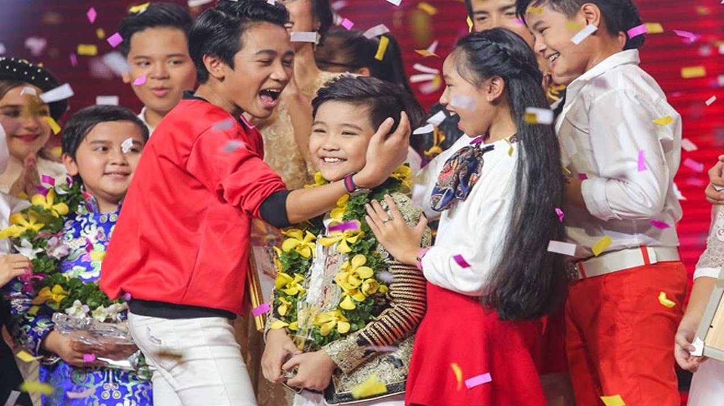
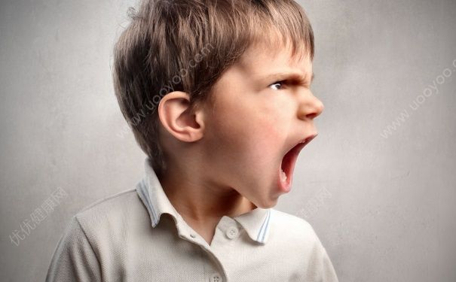
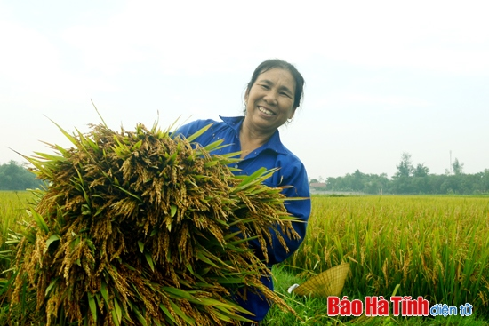
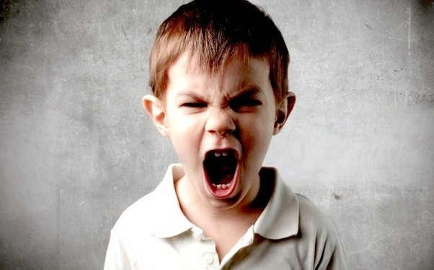
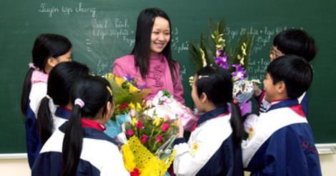
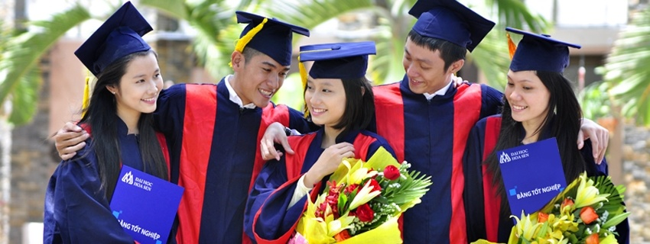
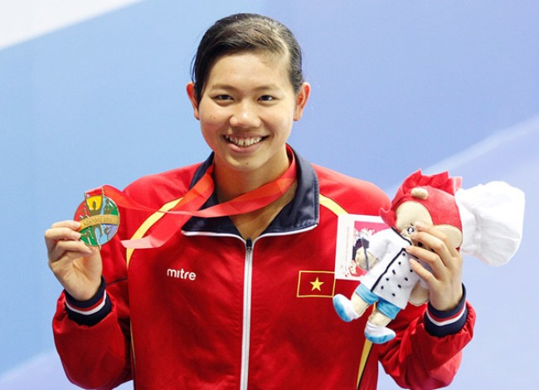

Slide 6
Luyện từ và câu
Mở rộng vốn từ: Hạnh phúc

Slide 7
Luyện từ và câu
Mở rộng vốn từ: Hạnh Phúc
Mục tiêu:
Nắm được khái niệm hạnh phúc là gì?
Những từ đồng nghĩa, trái nghĩa với hạnh phúc.
Gia đình như thế nào là hạnh phúc?
Em cần làm gì để gia đình mình được hạnh phúc?

Slide 8
146
Mở rộng vốn từ : Hạnh phúc
Bài tập 1:
Chọn ý thích hợp nhất để giải nghĩa từ hạnh phúc:
a. Cảm giác dễ chịu vì được ăn ngon ngủ yên.
b
b. Trạng thái sung sướng và cảm thấy hoàn toàn đạt được ý nguyện.
c. Hồ hởi, háo hức sẵn sàng làm mọi việc.

Slide 9
Mở rộng vốn từ : Hạnh phúc

Slide 10
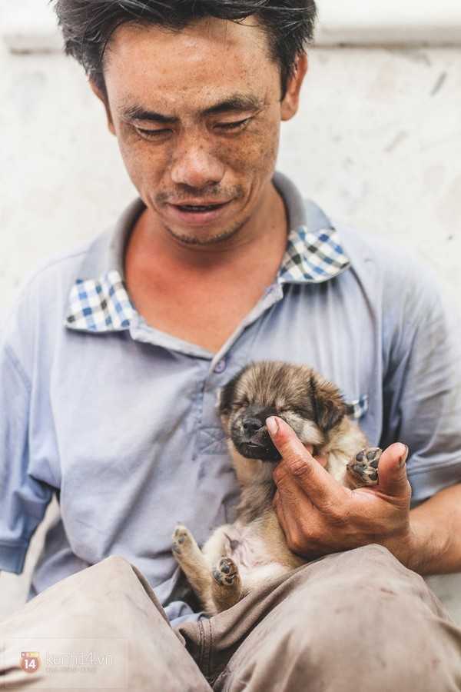
Luyện từ và câu
Mở rộng vốn từ : Hạnh phúc

Slide 11
Mở rộng vốn từ : Hạnh phúc

Slide 12
Mở rộng vốn từ : Hạnh phúc

Slide 13
Mở rộng vốn từ : Hạnh phúc
Bài tập 2 : Tìm những từ đồng nghĩa và trái nghĩa với từ hạnh phúc.
- Từ đồng nghĩa là những từ có nghĩa giống nhau hoặc gần giống nhau.
Thế nào là từ đồng nghĩa ?
- Từ trái nghĩa là những từ có nghĩa trái ngược nhau.
Thế nào là từ trái nghĩa ?

Slide 14
1. Tìm những từ đồng nghĩa và trái nghĩa với từ hạnh phúc :
Hạnh phúc
Từ đồng nghĩa
Từ trái nghĩa
………………………………………………………………………………………………………………………………………………………................
………………………………………………………………………………………………………………………………………………………................

Slide 15
Luyện từ và câu
Mở rộng vốn từ : Hạnh phúc
Hạnh phúc
Từ đồng nghĩa
Từ trái nghĩa
sung sướng, vui sướng, may mắn, mãn nguyện, toại nguyện, ...
bất hạnh, đau khổ, đau buồn, sầu thảm, bi thảm, tuyệt vọng, …
Đặt câu với 1 từ vừa tìm được
.

Slide 16
Luyện từ và câu
Mở rộng vốn từ : Hạnh phúc
Bài tập 4:
Mỗi người có thể có một cách hiểu khác nhau về hạnh phúc. Theo em, trong các yếu tố dưới đây, yếu tố nào là quan trọng nhất để tạo nên một gia đình hạnh phúc ?
a. Giàu có.
b. Con cái học giỏi.
c. Mọi người sống hòa thuận.
d. Bố mẹ có chức vụ cao.

Slide 17
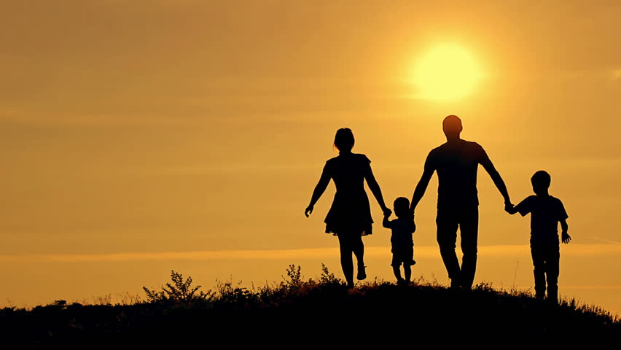
Mở rộng vốn từ : Hạnh phúc

Slide 18
Luyện từ và câu
Mở rộng vốn từ : Hạnh phúc
Yếu tố quan trọng nhất để tạo nên một gia đình hạnh phúc là:
a. Giàu có
b. Con cái học giỏi
c
c. Mọi người sống hoà thuận
d. Bố mẹ có chức vụ cao

Slide 19
Luyện từ và câu
Mở rộng vốn từ : Hạnh phúc

Slide 20
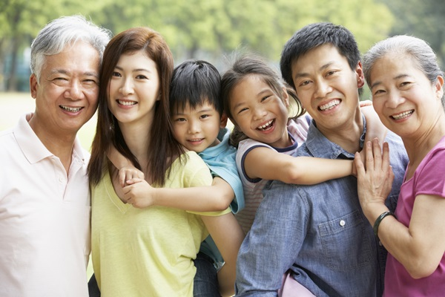
Mở rộng vốn từ : Hạnh phúc

Slide 21
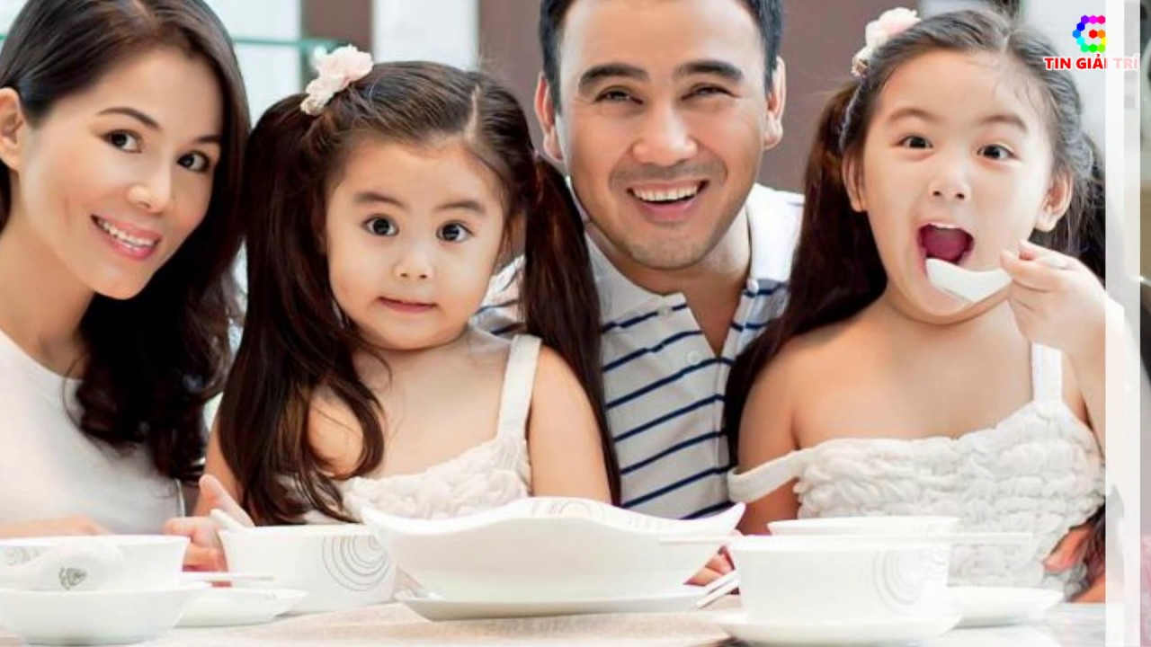
Mở rộng vốn từ : Hạnh phúc

Slide 22
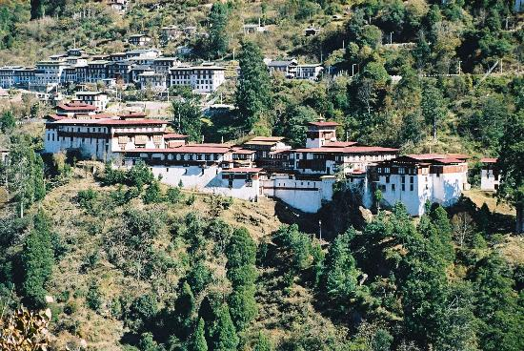
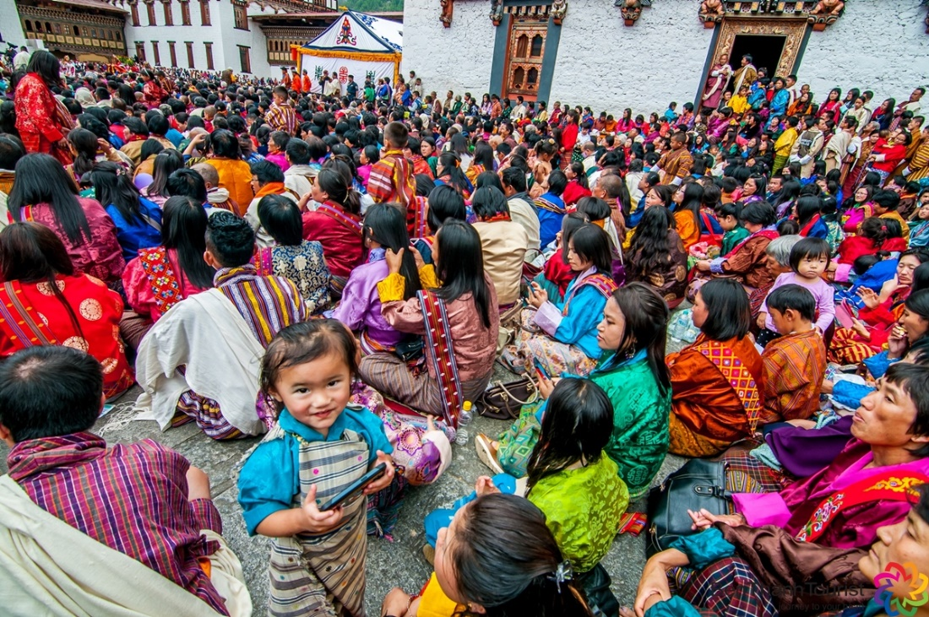
Có thể em chưa biết !!!
Vương quốc Bu-tan được đánh giá là nước có chỉ số hạnh phúc cao dựa trên các yếu tố như sức khỏe, tinh thần, giáo dục, môi trường, chất lượng quản lý, mức sống và chất lượng sống của người dân.

Slide 23
Có thể em chưa biết !!!
Ngày 20 tháng 3 hằng năm được Liên Hiệp Quốc chọn là Ngày Quốc tế Hạnh phúc

Slide 24
Một số nguyên tắc sống giúp chúng ta hạnh phúc :
Tập tha thứ.
Bớt lo lắng.
Sống giản dị, tiết kiệm.
Quan tâm, giúp đỡ người khác khi có thể.
Không ngừng học hỏi trau dồi bản thân.
Người hạnh phúc nhất là người mang đến hạnh phúc cho nhiều người nhất.

Slide 25
Dặn dò
Hoàn thành bài tập.
Chuẩn bị bài sau: Tổng kết vốn từ.(tr 151)

Slide 26
Chúc các em học tốt!

